Slide 1



Ενήλικας με εποχική αλλεργική ρινίτιδα
Μελέτη περίπτωσης
Ee Ming Khoo
Jaime Correia de Sousa
Ιούλιος 2025

Slide 2

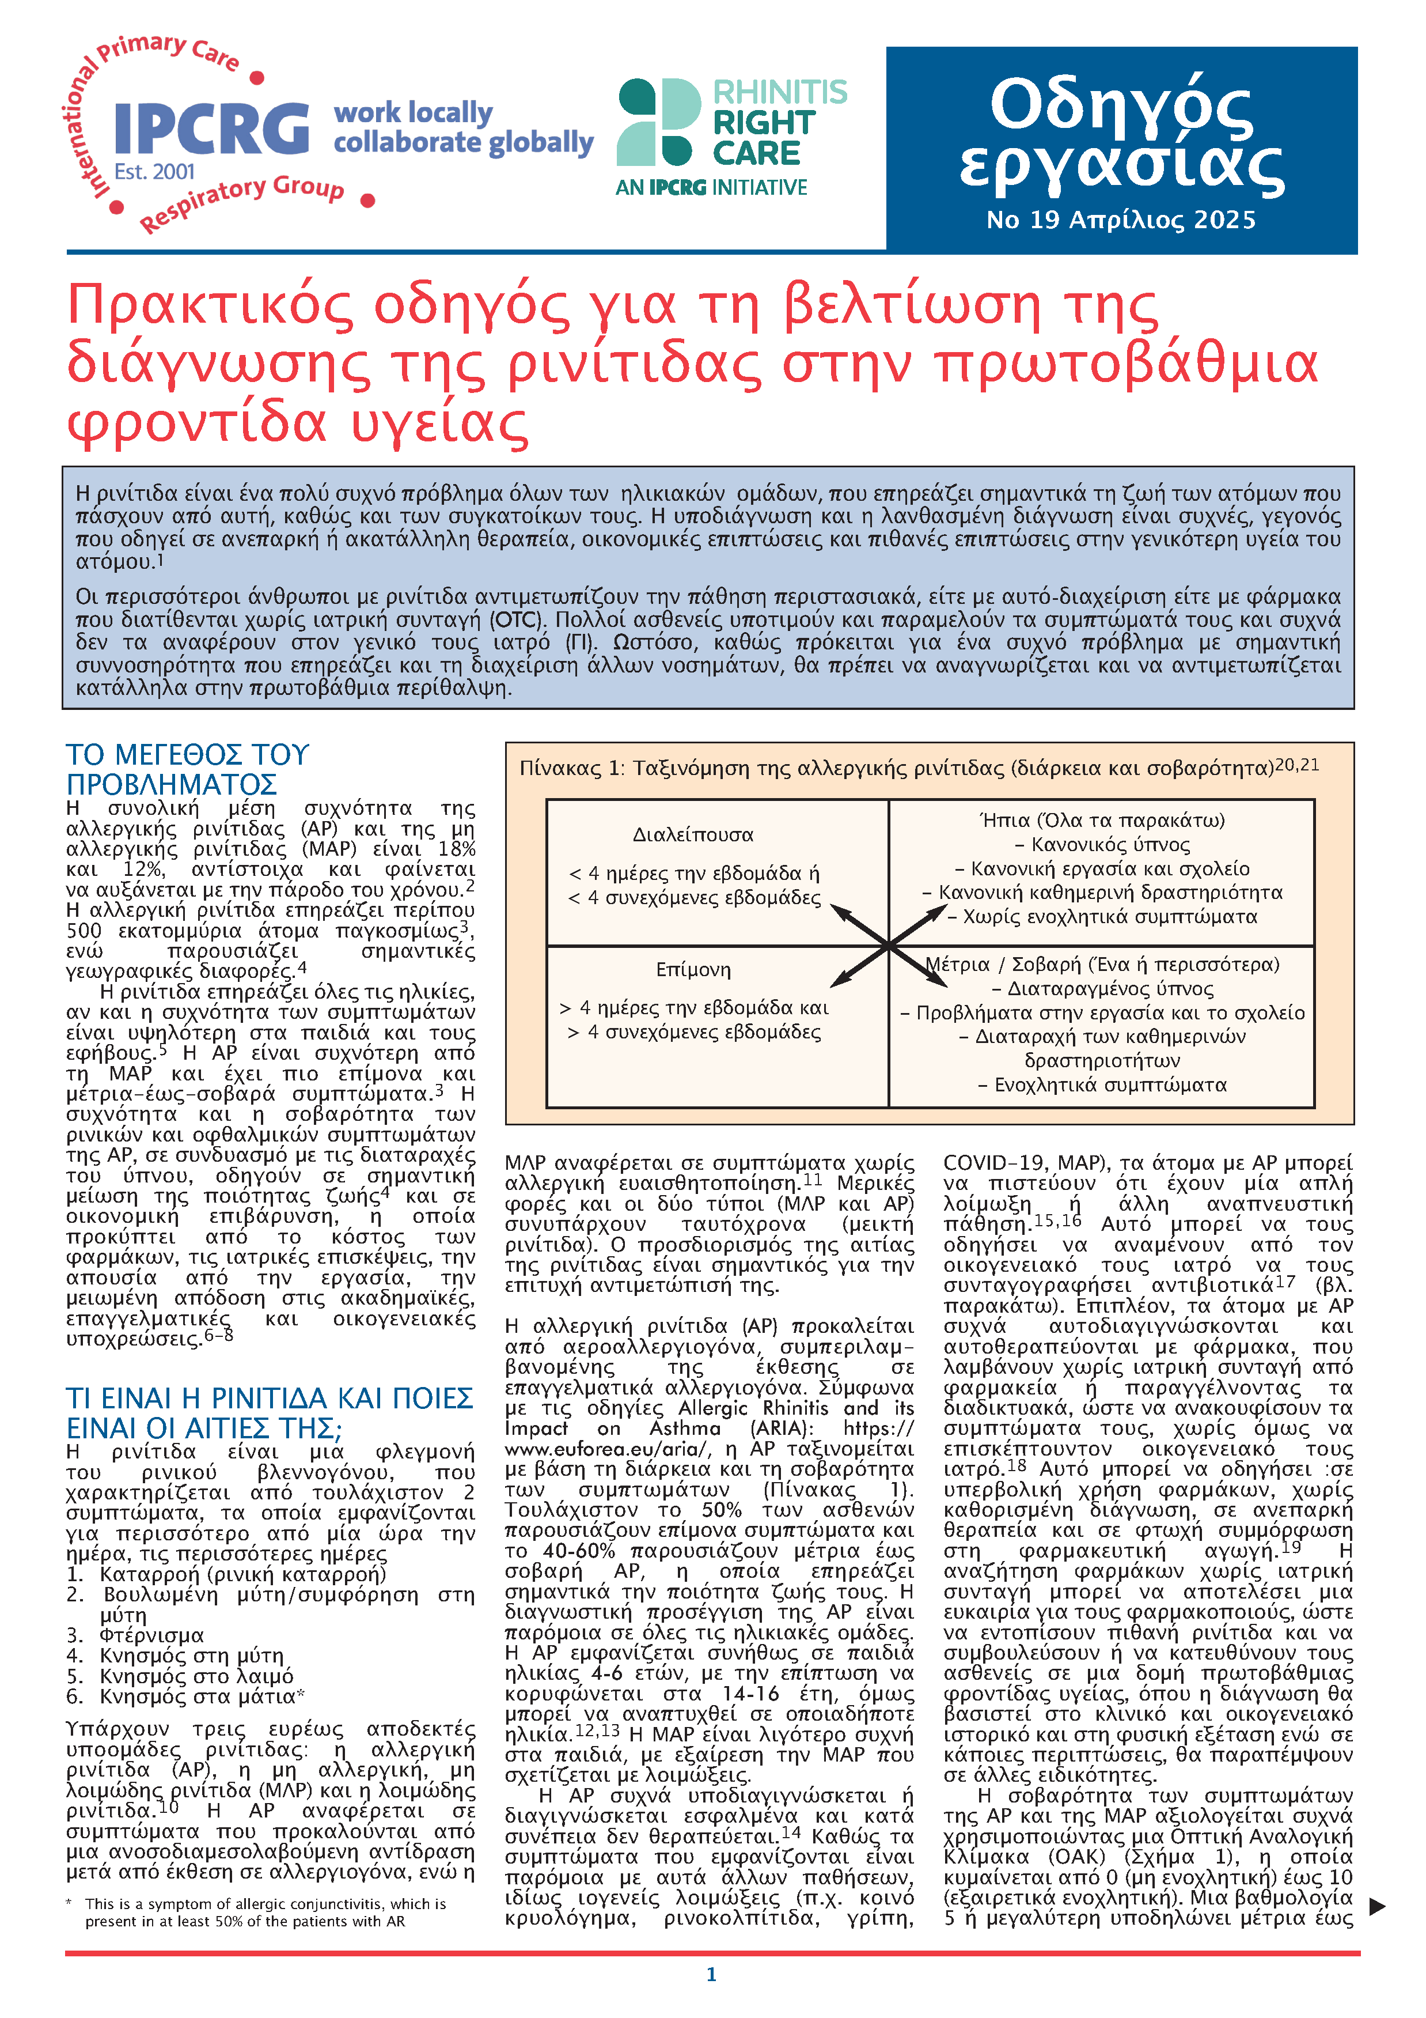
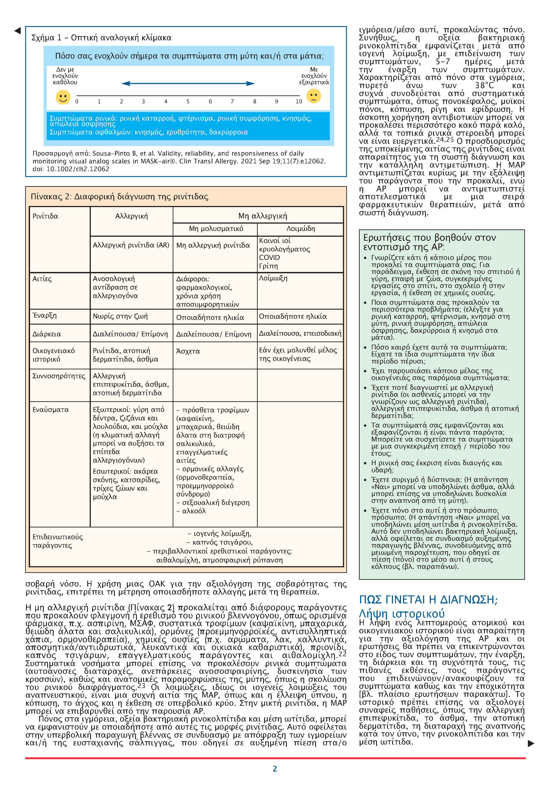
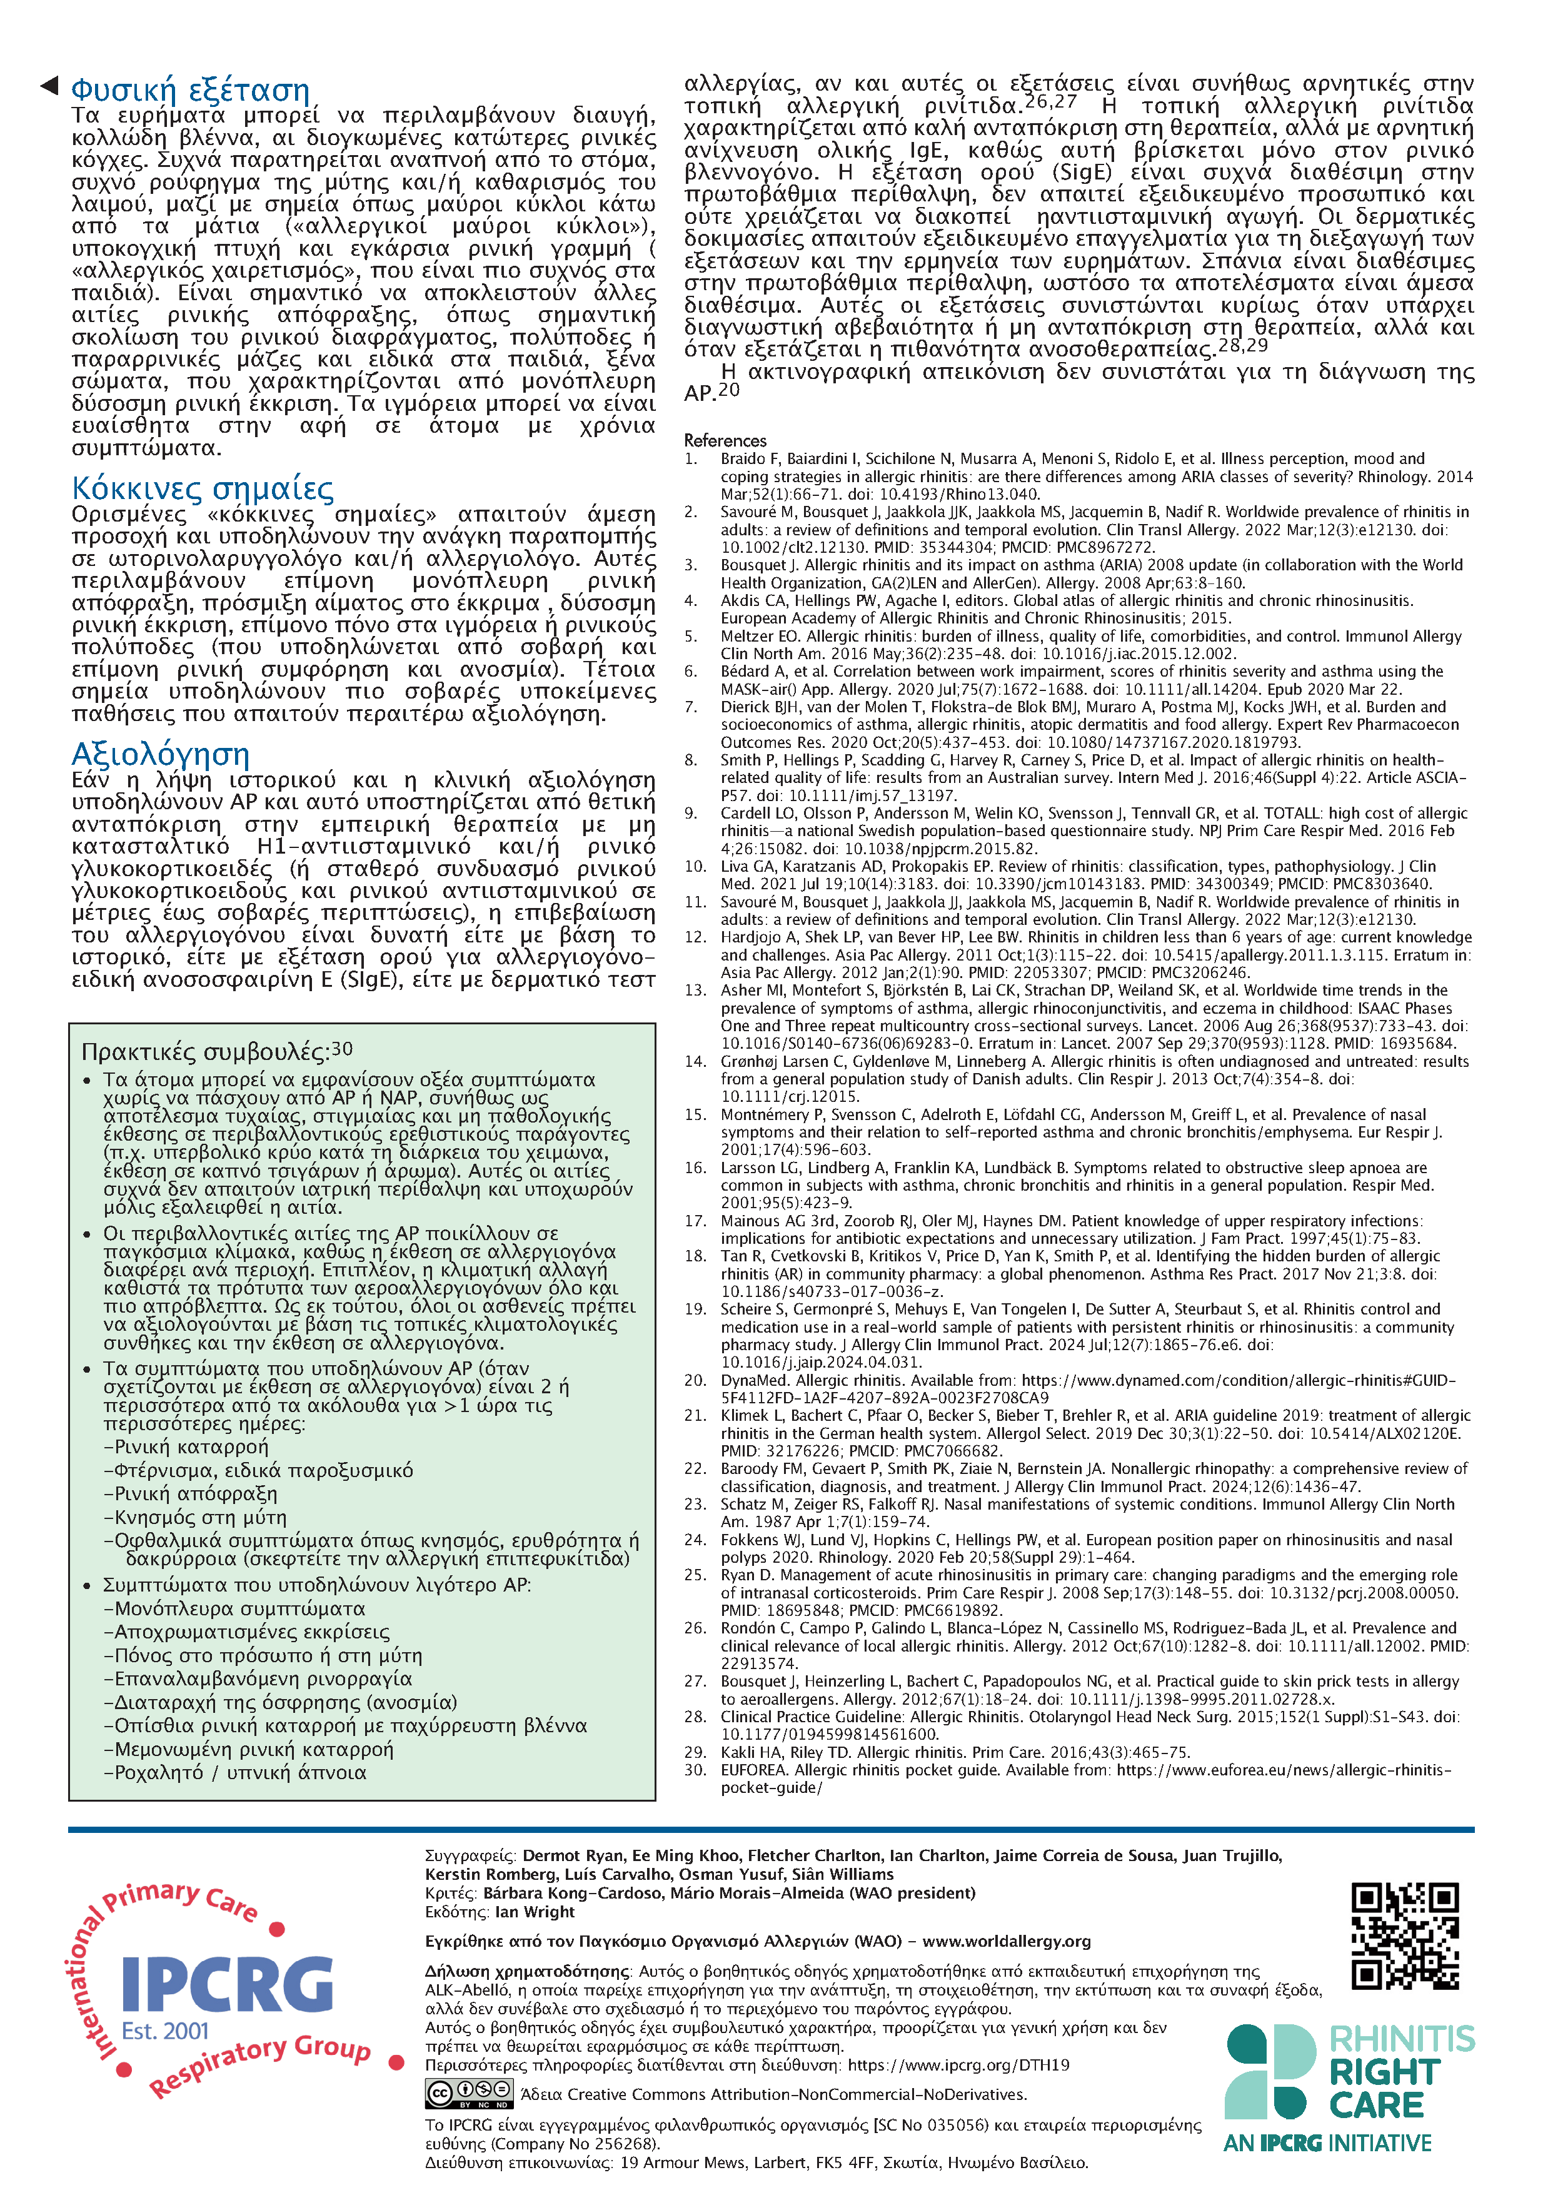

Οδηγός εργασίας
Οδηγός εργασίας αρ. 19, Απρίλιος 2025
Ένας πρακτικός οδηγός για τη βελτίωση της διάγνωσης της ρινίτιδας στην πρωτοβάθμια περίθαλψη

Slide 3
Μαθησιακοί στόχοι
Στο τέλος αυτής της μελέτης περίπτωσης (συζήτηση περιστατικού), οι συμμετέχοντες θα πρέπει να είναι σε θέση να:
Αναφέρουν ορισμένες προκλήσεις στη διάγνωση και τη διαχείριση της ρινίτιδας.
Αξιολογούν τον αντίκτυπο των συμπτωμάτων του ασθενούς, λαμβάνοντας υπόψη τις ιδέες, τις ανησυχίες και τις προσδοκίες του.
Σχεδιάζουν ένα εξατομικευμένο σχέδιο διαχείρισης που να περιλαμβάνει μη φαρμακευτικές και φαρμακευτικές προσεγγίσεις.
Αναγνωρίζουν τις ‘κόκκινες σημαίες’ δηλαδή τα σοβαρά εκείνα προειδοποιητικά σημεία και γνωρίζουν επίσης πότε πρέπει να παραπέμψουν τον ασθενή.

Slide 4

Η ασθενής
Η Χάνα είναι 26 ετών.
Εργάζεται ως ταχυδρόμος.
Τον τελευταίο μήνα έχει καταρροή, κνησμό και ‘βουλωμένη’ μύτη με φτέρνισμα και μερικές φορές κνησμό στα μάτια.
Τα συμπτώματα αυτά έχουν επιδεινωθεί την τελευταία εβδομάδα και επηρεάζουν την απόδοση στην εργασία της.
Δεν έχει συριγμό.

Slide 5
Ιατρικό ιστορικό
Λαμβάνει δισκία αντιισταμινικών, που αγοράζει χωρίς ιατρική συνταγή και ρινικά αποσυμφορητικά, τα οποία φαίνεται να την βοηθούν μόνο για μικρό χρονικό διάστημα.
Αναφέρει ότι αυτά τα συμπτώματα εκδηλώνονται περιστασιακά από την παιδική της ηλικία.
Κάθε χρόνο την άνοιξη, τα συμπτώματά της επιδεινώνονται όταν περπατά κοντά σε κήπους ή σε πάρκα.

Slide 6
Ιατρικό ιστορικό
Δεν πάσχει από καμία άλλη ασθένεια
Ο πατέρας της πάσχει από άσθμα
Δεν καπνίζει και αποφεύγει τους χώρους όπου καπνίζουν

Slide 7
Κλινική εξέταση
Αναπνοή από το στόμα, συχνό ‘ρούφηγμα’ της μύτης και/ή ‘προσπάθεια καθαρισμού’ του λαιμού
Σκούροι κύκλοι κάτω από τα μάτια («αλλεργικοί μαύροι κύκλοι»)
Δερματική πτυχή κάτω από τα μάτια
Εγκάρσια ρυτίδα στη μύτη
Εξέταση ρινός
  Άφθονη ανοιχτόχρωμη υδαρής έκκριση και από τις δύο ρινικές κοιλότητες
  Ελαφρώς οιδηματώδεις, ρινικές κόγχες αμφοτερόπλευρα
  Χωρίς πολύποδες, χωρίς παρεκτόπιση του ρινικού διαφράγματος, χωρίς μάζες στους παραρρίνιους κόλπους, χωρίς ύπαρξη ξένου σώματος, χωρίς ευαισθησία στους κόλπους

Slide 8
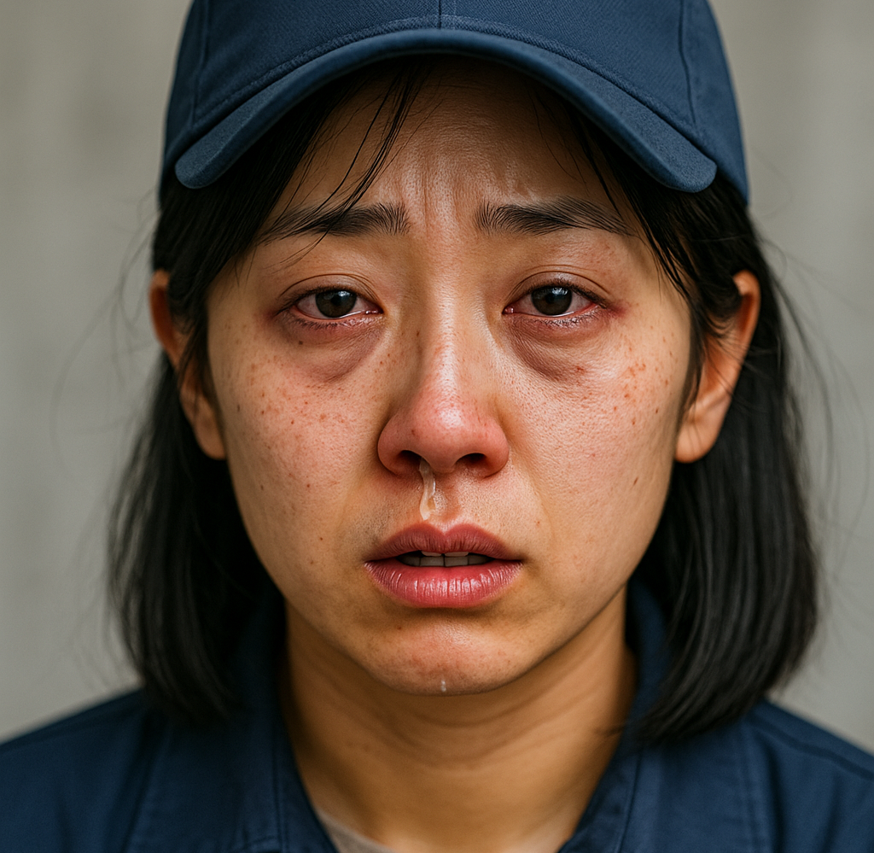
Διάγνωση
Αλλεργική ρινίτιδα

Slide 9
Αντιμετώπιση
Μη κατασταλτικό H1-αντιισταμινικό και/ή ρινικό γλυκοκορτικοειδές
ή
Σταθερός συνδυασμός ρινικού γλυκοκορτικοειδούς και ρινικού αντιισταμινικού
Σκεφτείτε:
  +Εξέταση ορού για αλλεργιογόνο-ειδική ανοσοσφαιρίνη Ε (SIgE)
  +Δερματικό τεστ αλλεργίας

Slide 10
Επανεξέταση
Η Χάνα έρχεται για επανεξέταση μετά από δώδεκα εβδομάδες
Αν και τα συμπτώματά της έχουν βελτιωθεί, εξακολουθεί να έχει, και ρωτάει αν υπάρχει κάποια άλλη θεραπεία, προκειμένου να απαλλαγεί από τα ενοχλητικά αυτά συμπτώματα

Slide 11
Επανεξέταση
Μη ανταπόκριση στη θεραπεία (συμπτώματα που επιμένουν για 12 εβδομάδες ή περισσότερο, υποδηλώνουν χρόνια ρινοκολπίτιδα - EPOS)
Εξετάστε το ενδεχόμενο ανοσοθεραπείας (απευαισθητοποίηση)
Ελέγξτε για ‘κόκκινες σημαίες’
Επίμονη μονομερής ρινική απόφραξη
Αιμορραγική έκκριση
Δυσάρεστη οσμή από ρινική έκκριση
Σοβαρή επίμονη ρινική συμφόρηση και ανοσμία

Slide 12
Περίληψη
Η αλλεργική ρινίτιδα είναι συχνή και τα συμπτώματα προκαλούνται από μια ανοσοδιαμεσολαβούμενη απάντηση στην έκθεση σε αλλεργιογόνα
Η διάγνωση μπορεί συχνά να γίνει κλινικά, ύστερα από μια θετική ανταπόκριση στη θεραπεία, με ένα μη κατασταλτικό H1-αντιισταμινικό και/ή ένα ρινικό γλυκοκορτικοειδές
Η επιβεβαίωση του αλλεργιογόνου με: είτε εξέταση ορού για αλλεργιογόνο-ειδική ανοσοσφαιρίνη Ε (SIgE), είτε δερματικό τεστ αλλεργίας, μπορεί να πραγματοποιηθεί όταν υπάρχει διαγνωστική αβεβαιότητα ή μη ανταπόκριση στη θεραπεία, ή εάν εξετάζεται η πιθανότητα ανοσοθεραπείας (ειδική απευαισθητοποίηση).

Slide 13
Οδηγός εργασίας
www.ipcrg.org

